Slide 1



TRƯỜNG TIỂU HỌC SỐ 1 HOÀI HẢO
Môn Toán lớp 3
BÀI 57: CHA SỐ CÓ BỐN CHỮ SỐ CHO SỐ CÓ MỘT CHỮ SỐ (T3)
Thứ ba, ngày 4 tháng 3 năm 2025

Slide 3
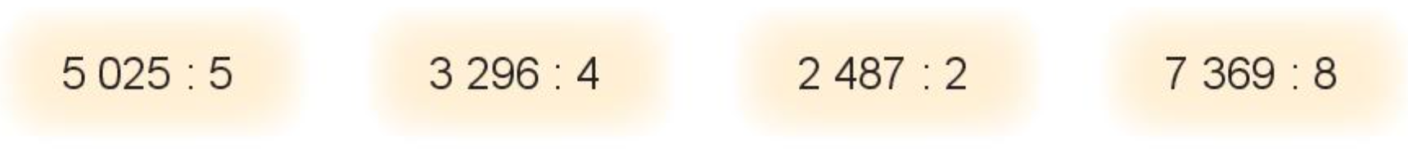
Thứ ba, ngày 4 tháng 3 năm 2025
TOÁN
Bài 57: CHIA SỐ CÓ BỐN CHỮ SỐ CHO SỐ CÓ MỘT CHỮ SỐ (T3)
1
Đặt tính rồi tính.
5 025
5
3 296
4
2 487
2
7 369
8
0 0
1 005
09
824
0 4
1 243
16
921
02
16
08
09
25
0
07
1
0
1

Slide 4
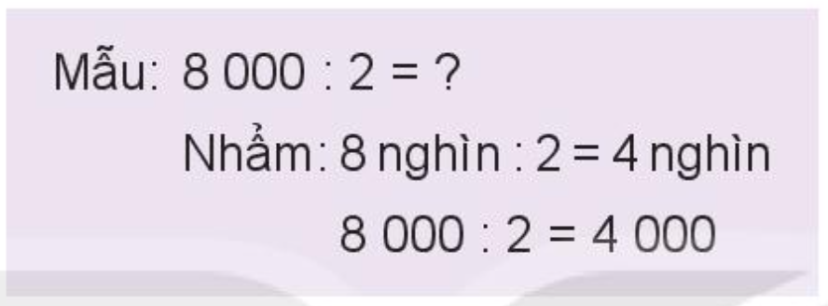
Thứ ba, ngày 4 tháng 3 năm 2025
TOÁN
Bài 57: CHIA SỐ CÓ BỐN CHỮ SỐ CHO SỐ CÓ MỘT CHỮ SỐ (T3)
2
Tính nhẩm (theo mẫu).
7 000 : 7 =
1 000
b) 9 000 : 3 =
3 000
c) 8000 : 4 =
2 000

Slide 5
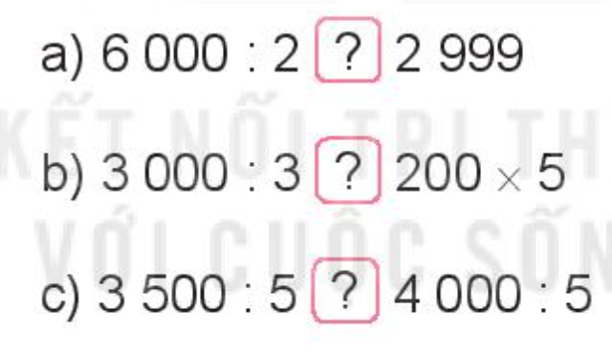
Thứ ba, ngày 4 tháng 3 năm 2025
TOÁN
Bài 57: CHIA SỐ CÓ BỐN CHỮ SỐ CHO SỐ CÓ MỘT CHỮ SỐ (T3)
3
> ; < ; =
>
=
<

Slide 6
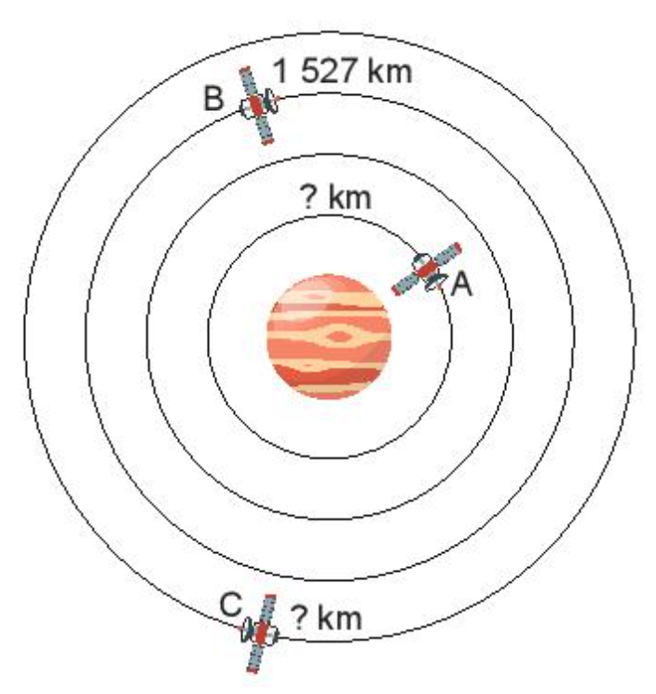
Thứ ba, ngày 4 tháng 3 năm 2025
TOÁN
Bài 57: CHIA SỐ CÓ BỐN CHỮ SỐ CHO SỐ CÓ MỘT CHỮ SỐ (T3)
4
Số ?
Có ba vệ tinh bay quanh một thiên thể. Vệ tinh B bay một vòng được 1 527 km, dài gấp 3 lần một vòng của vệ tinh A. Vậy vệ tinh A bay một vòng được km.
Vệ tinh C bay một vòng dài gấp 4 lần một vòng của vệ tinh A. vậy vệ tinh C bay một vòng được km.
509
2036

